Slide 1

SESI 1
KEBIJAKAN AKREDITASI
SEKOLAH/MADRASAH
TAHUN 2021

Slide 2
KEBIJAKAN
SISTEM AKREDITASI

Slide 3
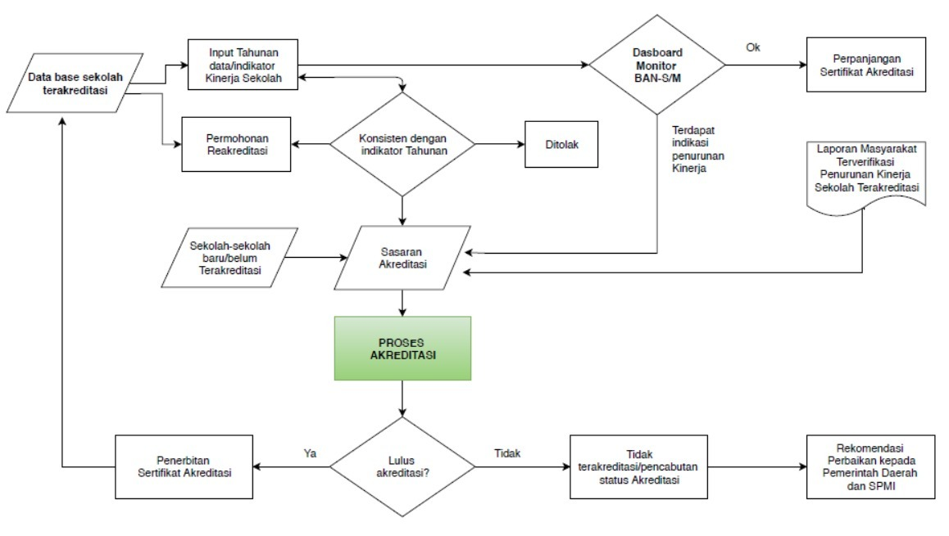
Alur Sistem Akreditasi 2021
MEKANISME DASBOR
MEKANISME VISITASI

Slide 4
Penjelasan Alur Sistem Akreditasi 2021 (1)
Alur mekanisme dasbor monitoring
  BAN-S/M menggunakan data yang sudah diinput melalui system yang terintegrasi di Kemendikbud dan Kemenag (Dapodik, EMIS, atau system lain yang tersedia) yang sesuai dengan indikator mutu yang telah ditetapkan.
  BAN-S/M melalui aplikasi dasbor melakukan pemeriksaan kelengkapan dan validitas data yang akan digunakan untuk memprediksi perkembangan mutu sekolah/madrasah.
  Apabila hasil pemeriksaan data melalui dasbor menunjukan ketidaklengkapan dan/atau ketidakvalidan data, maka BAN-S/M berkoordinasi dengan BAN-S/M Provinsi dan pihak terkait.
  Dasbor akan memprediksi status mutu sekolah/madrasah berdasarkan model prediksi menjadi 3 (tiga) kategori yaitu: (a) sekolah/madrasah dengan mutu yang tetap (status quo), (b) sekolah/madrasah dengan mutu meningkat, (c) sekolah/madrasah dengan mutu menurun.

Slide 5
Penjelasan Alur Sistem Akreditasi 2021 (2)
Alur mekanisme dasbor monitoring
  Sekolah/madrasah dengan mutu yang tetap akan diperpanjang sertifikat akreditasinya secara otomatis.
  Sekolah/madrasah yang mutunya meningkat dan terverifikasi dengan data dasbor tetapi tidak mengajukan untuk reakreditasi, statusnya akan diperpanjang secara otomatis.
  Sekolah/madrasah yang mutunya meningkat dan terverifikasi dengan data dasbor yang mengajukan untuk reakreditasi akan menjadi sasaran akreditasi.
  Sekolah/madrasah yang mutunya menurun dan terverifikasi dengan data dasbor akan dijadikan sasaran akreditasi.
  Pengambilan keputusan dilakukan bersama antara BAN-S/M dan BAN-S/M Provinsi untuk perpanjangan otomatis atau akan menjadi sasaran akreditasi;
  BAN-S/M dan BAN-S/M Provinsi melakukan verifikasi terhadap laporan masyarakat untuk memastikan keputusan apakah laporan tersebut diterima atau ditolak.

Slide 6
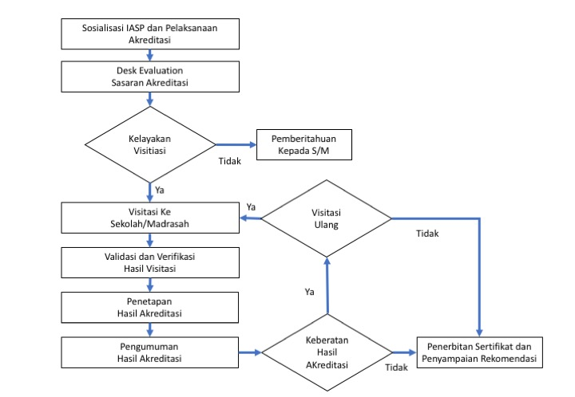
Alur Sistem Akreditasi SM 2021

Slide 7
GARIS BESAR KEBIJAKAN DAN PROGRAM AKREDITASI 2021

Slide 8
KEBIJAKAN AKREDITASI 2021
AKREDITASI BARU
AKREDITASI ULANG
Pelaksanaan Akreditasi dilakukan secara daring
2021
8
Pelaksanaan Akreditasi dilakukan dengan metode Luring dan daring
Catatan: Pelaksanaan luring dengan memperhatikan kebijakan daerah terkait COVID-19
8

Slide 9
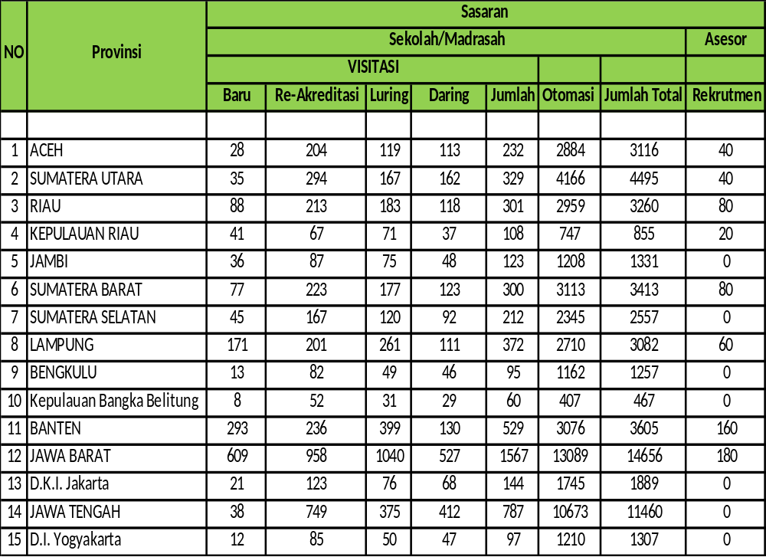
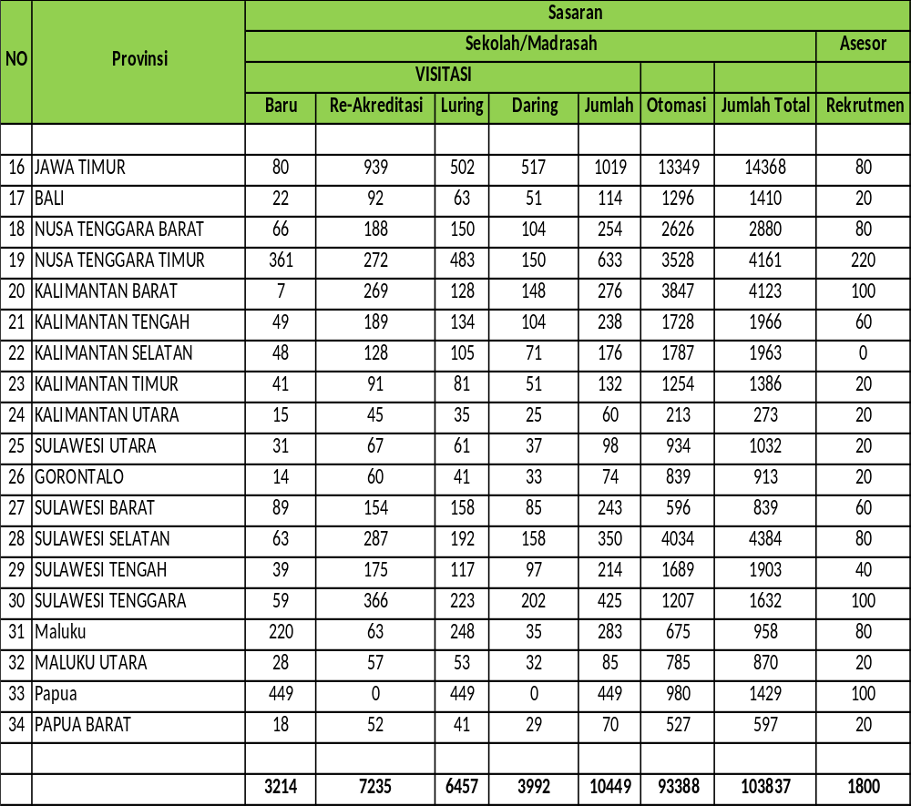
TARGET SASARAN AKREDITASI SEKOLAH/MADRASAH 2021
Kegiatan – (Badan Akreditasi Nasional Sekolah/Madarah) TA 2021
PRIORITAS SASARAN VISITASI
Sekolah/Madrasah Baru Yang Telah Meluluskan
Sekolah/Madrasah Baru Yang Akan Meluluskan Pada Tahun 2021
Sekolah/Madrasah Tidak Terakreditasi (TT) Tahun 2018 Atau Tahun Sebelumnya
Sekolah/Madrasah Re-Akreditasi Lainnya Selin TT
(Dengan Prioritas yang Sudah Kadaluarsa Lebih Lama (Sebelum Perpanjangan)
9

Slide 10



PRIORITAS KEBIJAKAN AKREDITASI 2021
Kegiatan – (Badan Akreditasi Nasional Sekolah/Madarah) TA 2021
Akreditasi Baru
SM yang telah meluluskan
SM yang akan meluluskan di tahun 2021
Akreditasi Ulang
SM peringkat TT tahun 2018 dan sebelumnya
Sasaran tiap provinsi yang tidak masuk kuota akreditasi 2021 akan diperpanjang secara otomatis dengan masa berlaku 5 tahun.
10

Slide 11
STRATEGI PELAKSANAAN VISITASI 2021
  BAN-S/M P diberikan opsi melaksanakan visitasi paling cepat bulan April (dengan syarat sudah melaksanakan MoU). Visitasi dilakukan daring dengan prioritas SMA/MA dan SMK.
  Pelaksanaan Visitasi secara daring dan luring untuk semua jenjang dilakukan pada bulan Juni-Oktober.
  Dengan ketentuan di atas, estimasi pencairan anggaran bisa dilakukan dengan ketentuan 70% (Januari-September) dan 30% (Oktober-Desember)
11

Slide 12
PELATIHAN ASESOR
Pelatihan Asesor Baru
Dilakukan untuk BAN-S/M P yang kekurangan asesor (jumlahnya terbatas)
Pelatihan Asesor Lama (Refreshing)
Dilaksanakan selama 3 kali diikuti oleh asesor yang sama untuk penguatan kompetensi
12
12

Slide 13

PELATIHAN PELATIH ASESOR (PPA)
BAN-S/M melaksanakan PPA dilaksanakan dalam 2 bentuk:
PPA untuk anggota BAN-S/M Provinsi Baru
PPA untuk anggota BAN-S/M Provinsi Lama
13

Slide 14
Strategi Pelaksanaan Program Akreditasi Sekolah/Madarah 2021
Strategi 1
Penerbitan Pedoman dan POS Akreditasi di awal tahun
Strategi 2
Percepatan Penetapan Kuota dan pelaksanaan MoU
Strategi 3
Peningkatan kapasitas dan integritas Asesor sesuai spirit paradigma IASP-2020
Strategi 5
Penyusunan Instrumen (suplemen) untuk visitasi SM daerah 3T
Strategi 6
Pelaksanaan visitasi Kombinasi Daring dan Luring
Strategi 4
Pengembangan Dashboard Monitoring System untuk menunjang Otomasi Akreditasi
Strategi 7
Perpanjangan Status Akreditasi secara otomatis bagi SM di luar sasaran dan telah habis masa berlaku sertifikatnya

Slide 15

Terima kasih

